Slide 1
Целеполагание и планирование на уроках истории как средство формирования регулятивных УУД
«Доводы, до которых человек додумывается сам, обычно убеждают его больше, нежели те, которые пришли в голову другим»
Б. Паскаль.

Slide 2
Фундаментальном ядре содержания общего образования
«Универсальные учебные действия» представлены в широком значении - способность субъекта к саморазвитию и самосовершенствованию путем сознательного и активного присвоения нового социального опыта и более узком (собственно психологическом) значении - совокупность способов действия учащегося (а также связанных с ними навыков учебной работы), обеспечивающих самостоятельное усвоение новых знаний, формирование умений, включая организацию этого процесса

Slide 3
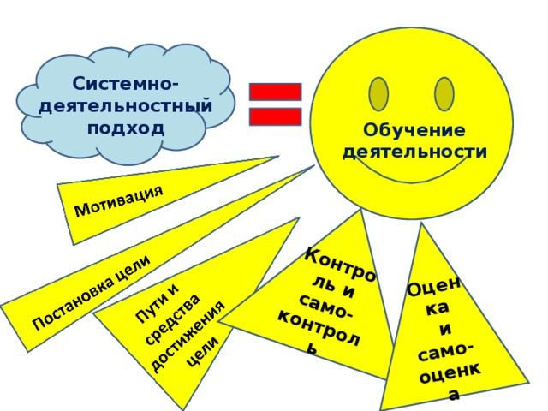
Основные моменты (правила), как наиболее существенные при построении обучения
Основным инструментом формирования этой группы УУД является урок, выстроенный по деятельностной технологии

Slide 4
Необходимо тщательно продуманное включение проблемно-мотивационной составляющей на уроке
Это, собственно, и отличает мыследеятельностный процесс проблематизации в образовании от так называемого проблемного обучения (Громыко Ю.В. Метапредмет «Проблема»)

Slide 5
Регулятивные универсальные учебные действия формируются в процессе многократного повторения
Учет возрастных и психологических особенностей
Визуализация процесса формулирования учебной задачи и цели урока
Создание схемы, алгоритма предъявления материала на этапах целеполагания и планирования на уроке

Slide 6
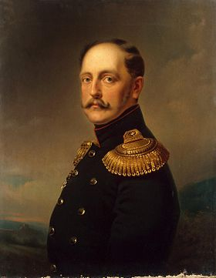
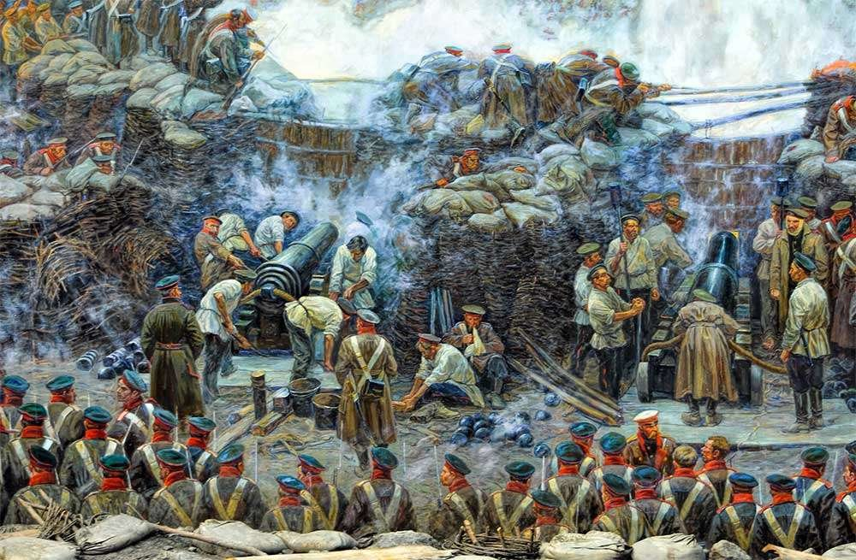
Пример 1: История России, 9 класс, тема урока: Крымская война

Slide 7
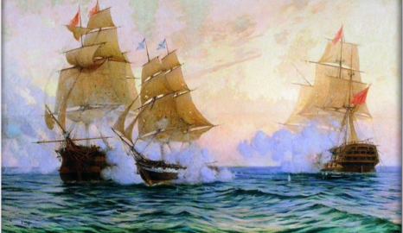
Почему Крымская войны считается славной страницей в истории России, если она закончилась поражением?
Версии
Версии

Slide 8
Выяснить:
выяснить ход Крымской войны
Цель:
Почему Крымская войны считается славной страницей в истории России, если она закончилась поражением?

Slide 9
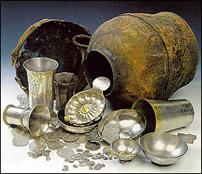
Пример 2: История древнего мира, 5 класс тема урока: История и ее источники

Slide 10
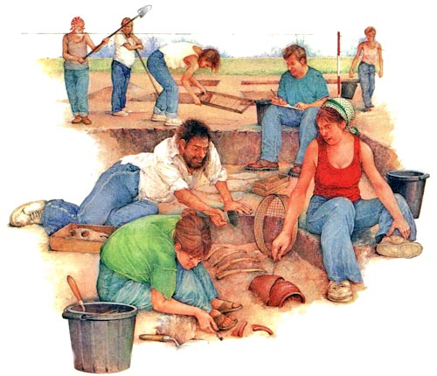
Что значит история?

Slide 11
История – это наука, которая изучает прошлое человечества
А разве можно узнать правду о прошлом?
Нельзя
Можно
Выяснить:
Как история узнает о прошлом?
Цель:

Slide 12
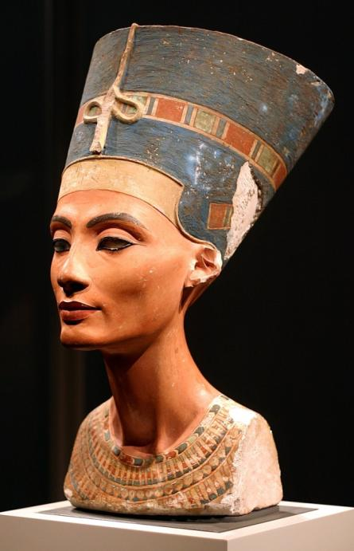
Пример 3: История древнего мира, 5 класс, тема урока: Древний Египет

Slide 13
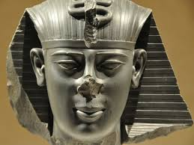
Выяснить:
Каковы природные особенности
и управление в Древнем Египте
Цель:
Что верно, а что не верно?
А. Государство Египет расположено в Северной Африке
Б. Нил, как и все реки, разливался весной и поил землю влагой
В. Цари Египта в своих бело-золотых коронах смотрелись вместе очень величественно

Slide 14
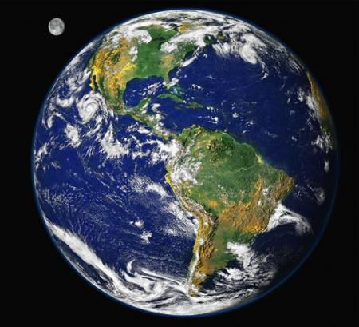
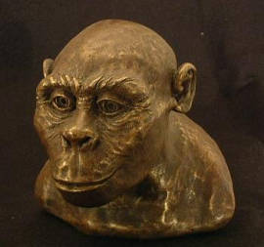
Пример 4: История древнего мира, 5 класс, тема урока: Древнейшие люди

Slide 15
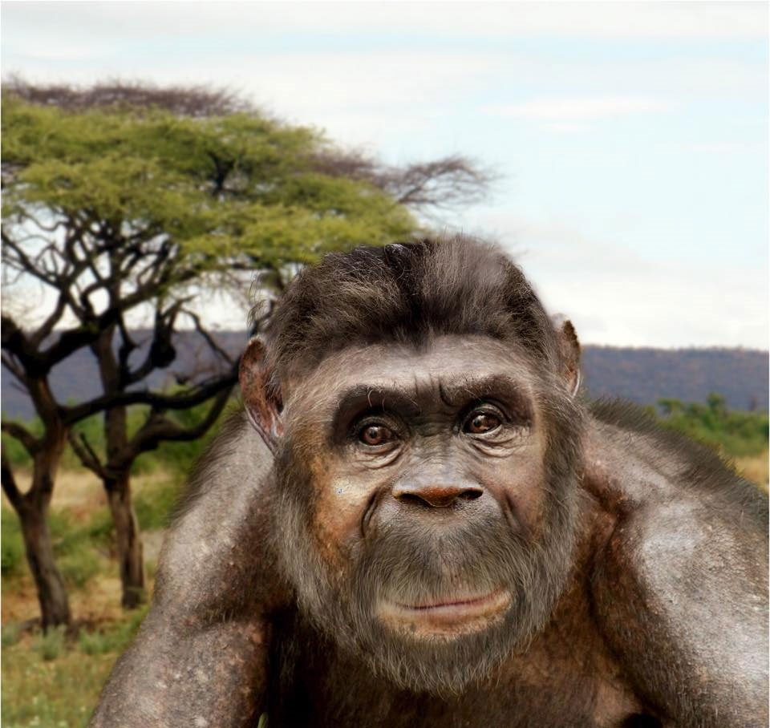
Австралопитек – это обезьяна или человек?
Обезьяна
Человек
Выяснить:
Признаки, характерные черты первобытного человека
Цель:

Slide 16
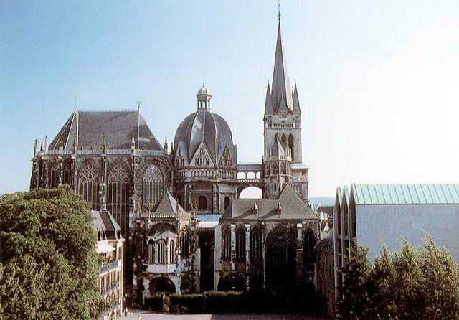
Пример 5: История средних веков, 6 класс Тема урока: Что такое Средневековье

Slide 17
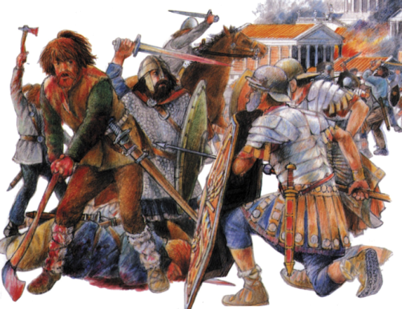
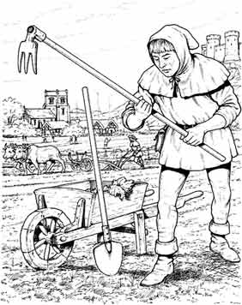
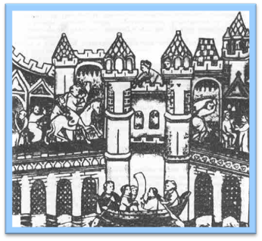
С точки зрения гуманистов Средневековье – это упадок
Античность
Возрождение
Средние века
Интерактив
Notes:
http://www.kidadoweb.com/encyclopedie-enfants/images/r/serf.jpg
http://900igr.net/datai/istorija/Srednevekovyj-vek/0009-059-ZHizn-srednevekovogo-goroda.png

Slide 18
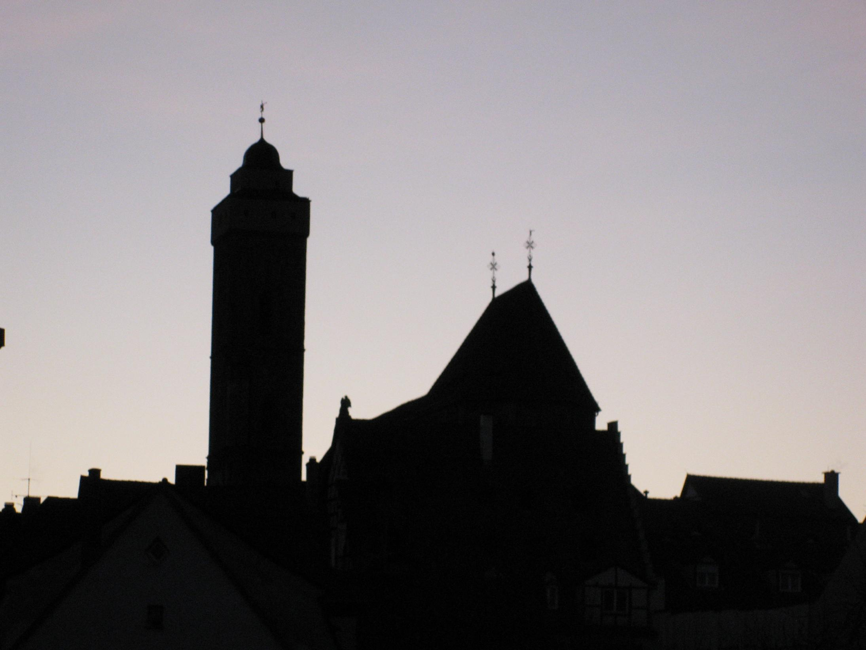
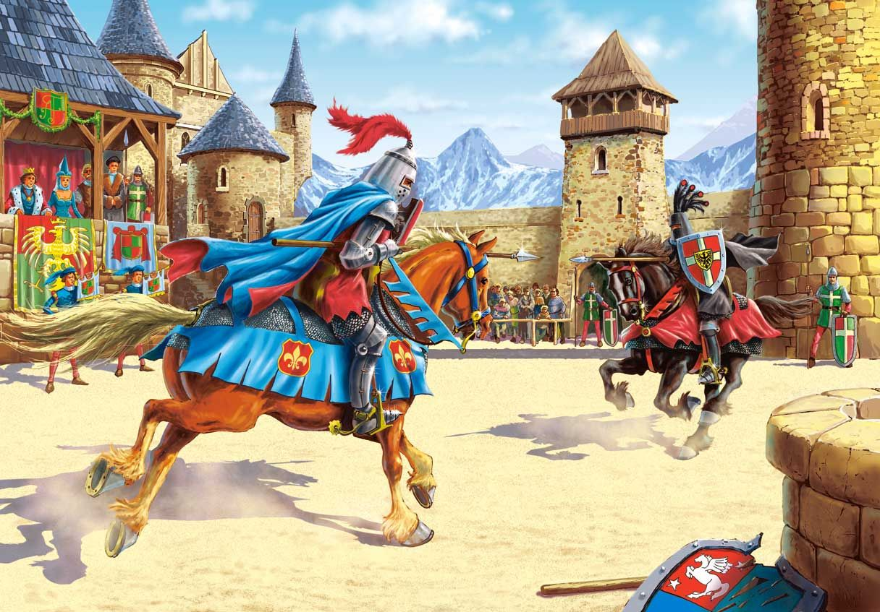
Кто же из них прав?
Версии
Версии
Выяснить:
познакомиться с характеристикой периода Средневековья
Цель:

